Slide 1
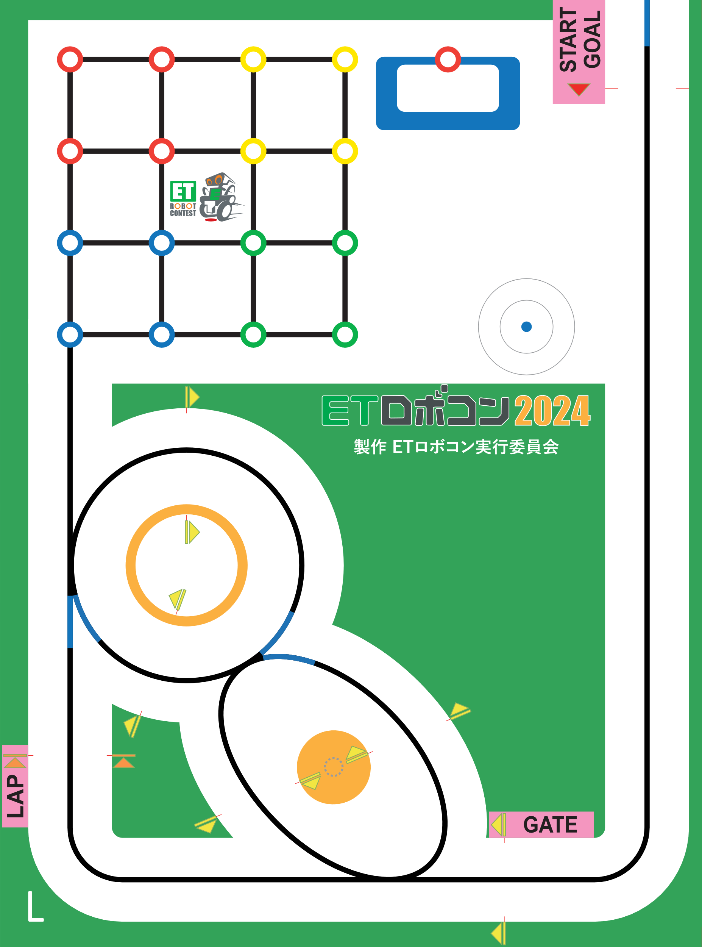
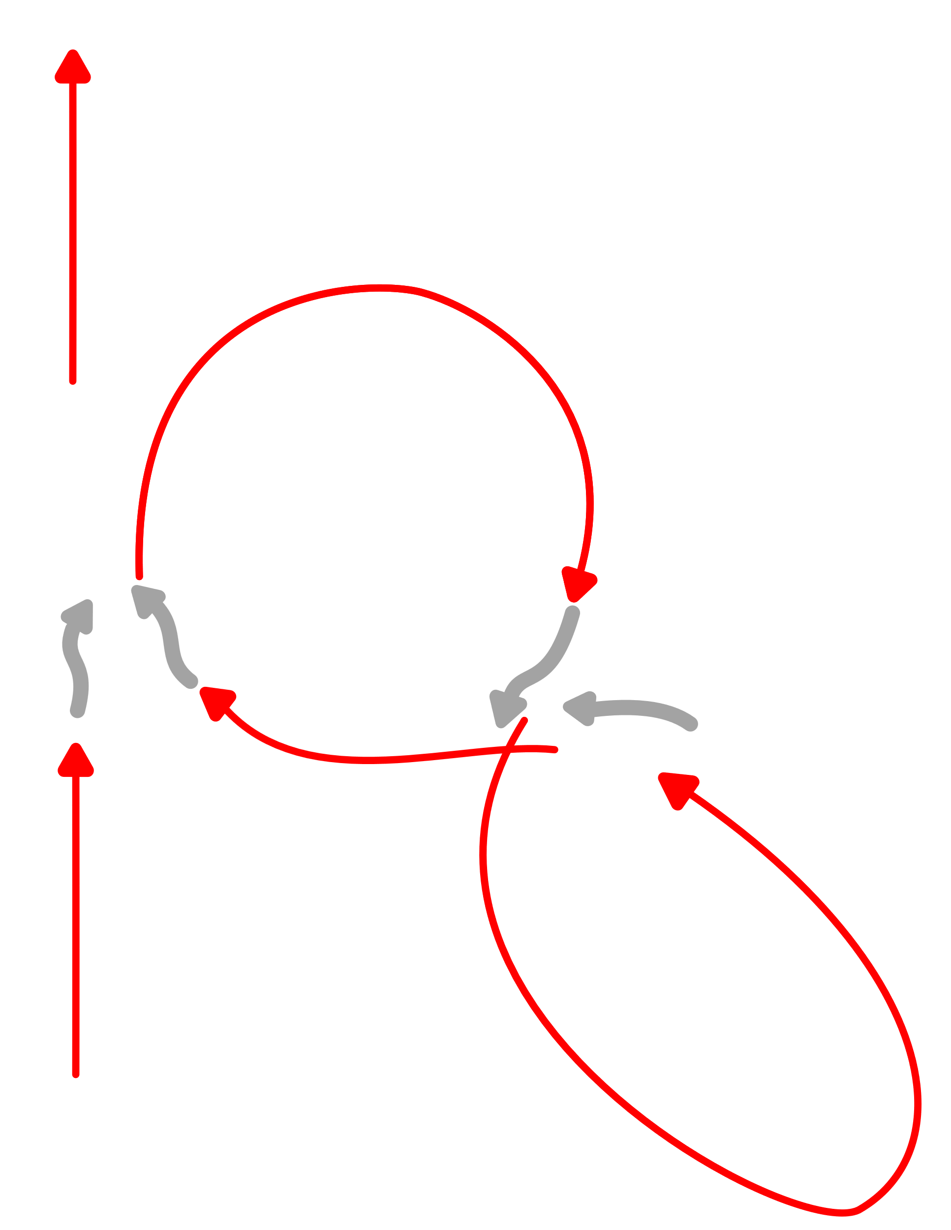
③
シーンNo. | シーン名称 | 走行方法 | 終了条件
① | ループスタート | ダブルループ進入準備 | 青線を検知
② | 真円入口エッジ切り替え準備 | 左から右エッジ切り替え準備 | 青線を未検知
③ | 真円走行 | 右エッジ走行 | 青線を検知
④ | 楕円入口エッジ切り替え準備 | 右から左エッジ切り替え準備 | 青線を未検知
⑤ | 楕円走行 | 左エッジ走行 | 青線を検知
⑥ | 楕円出口エッジ切り替え準備 | 左から右エッジ切り替え準備 | 青線を未検知
⑦ | 真円走行２ | 右エッジ走行 | 青線を検知
⑧ | 真円出口エッジ切り替え | 右から左エッジ切り替え準備 | 黒線横断
⑨ | ループエンド | 左エッジ走行 | 青サークルを検知
⑨
⑧
④
②
⑥
⑦
⑤
①

